Slide 1
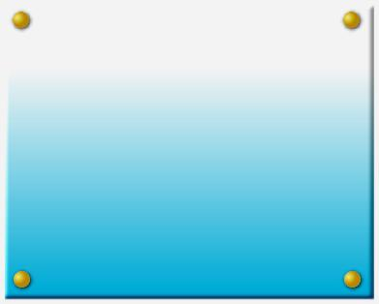

§4.5 曲 率
曲率的概念与曲率的计算
曲率圆与曲率半径

Slide 2














一、曲率概念及其计算公式
1.曲率的定义
曲率是描述曲线局部性质（弯曲程度）的量。
)
)
)
弧段弯曲程度越大,
转角越大
转角相同弧段越短
弯曲程度越大
曲线的弯曲程度与弧段切线的转角大小成正比.

Slide 3









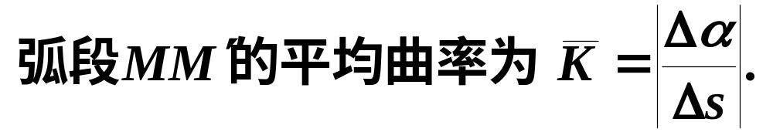
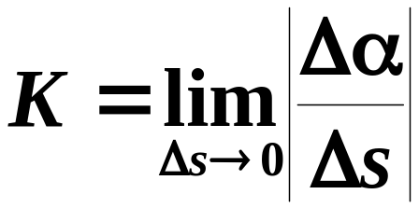
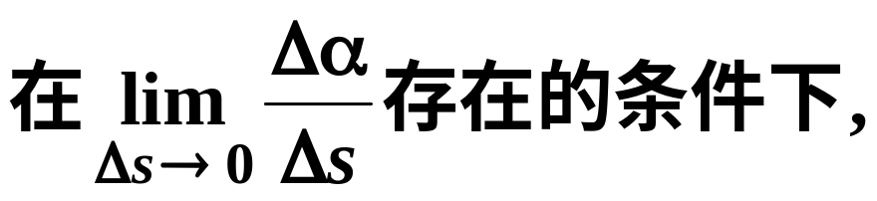
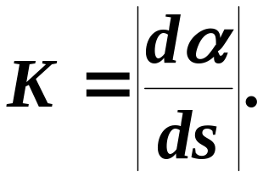
y
设曲线C是光滑的，
（
)
o
x
定义
（
曲线C在点M处的曲率

Slide 4


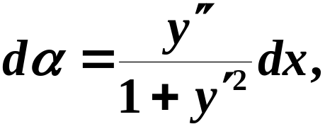

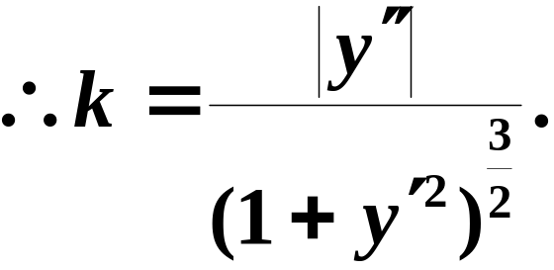
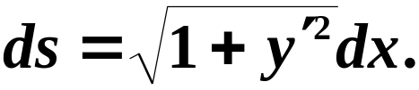
注意:
直线的曲率处处为零;
圆上各点处的曲率等于半径的倒数,且半径越小曲率越大.
2.曲率的计算公式

Slide 5

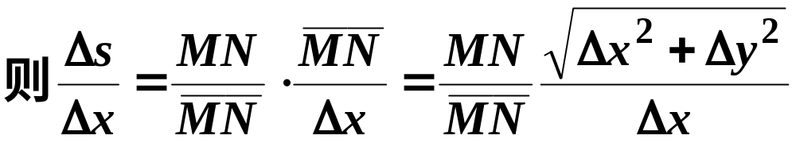






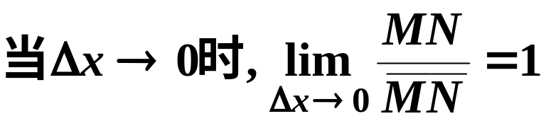




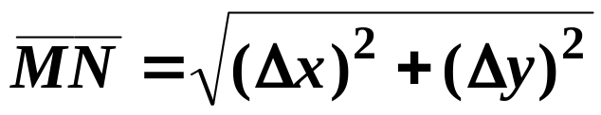
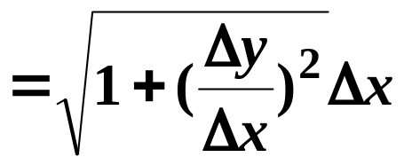
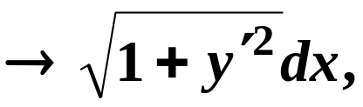
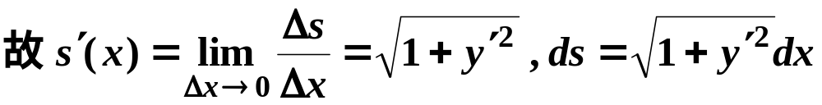


计算弧微分: ds=s′(x)dx
如图，

设MN=Δs



弧微分公式

Slide 6
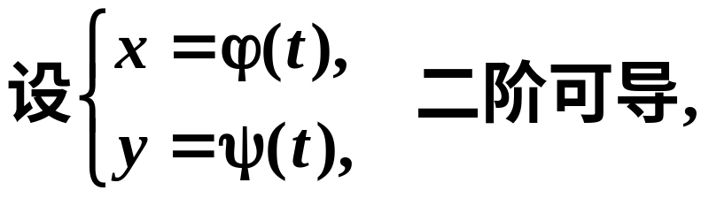
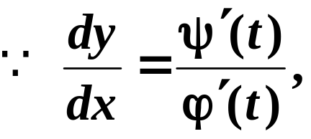
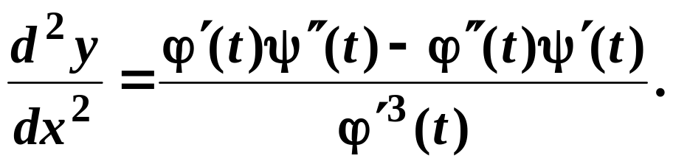
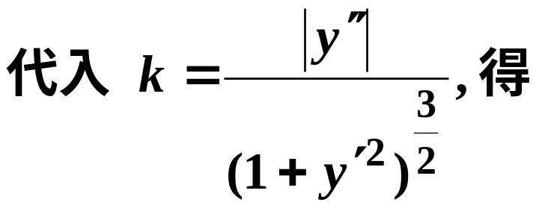
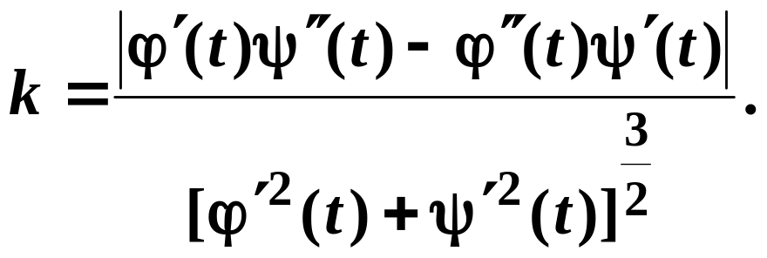

Slide 7


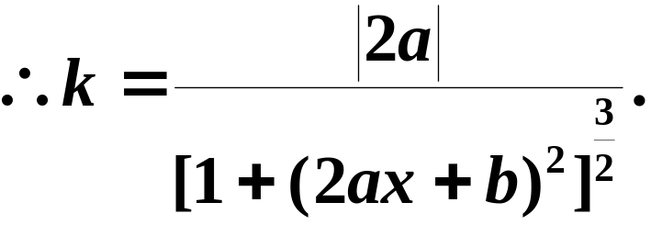
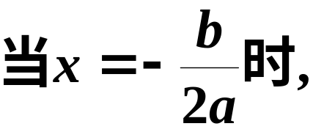

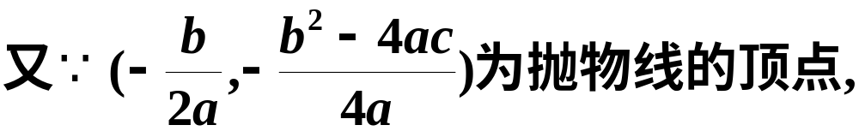
例1
解
显然,

Slide 8
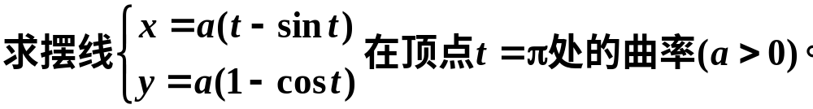
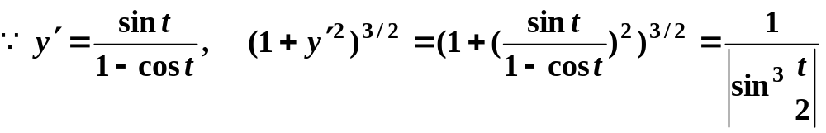
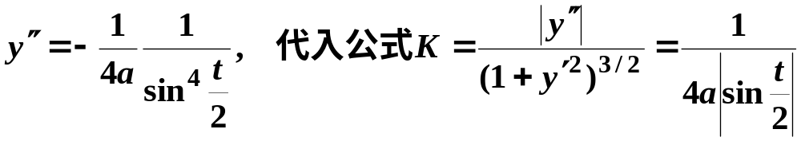
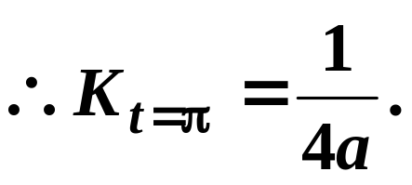
例2
解：

Slide 9
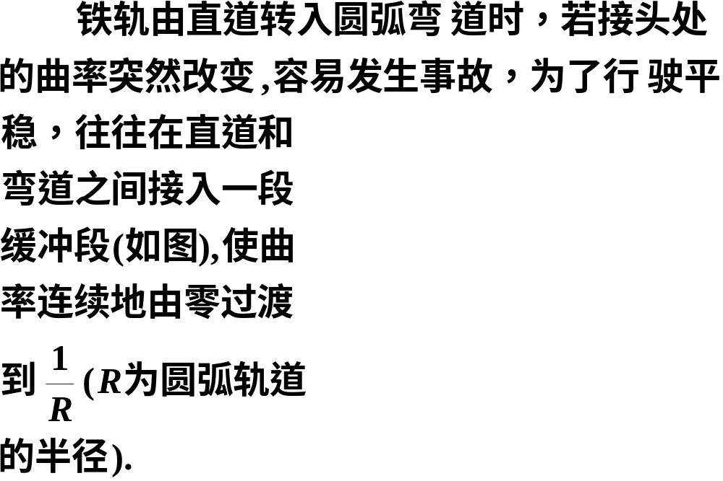

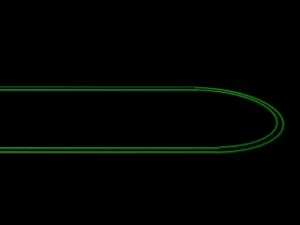
例3
点击图片任意处播放\暂停

Slide 10
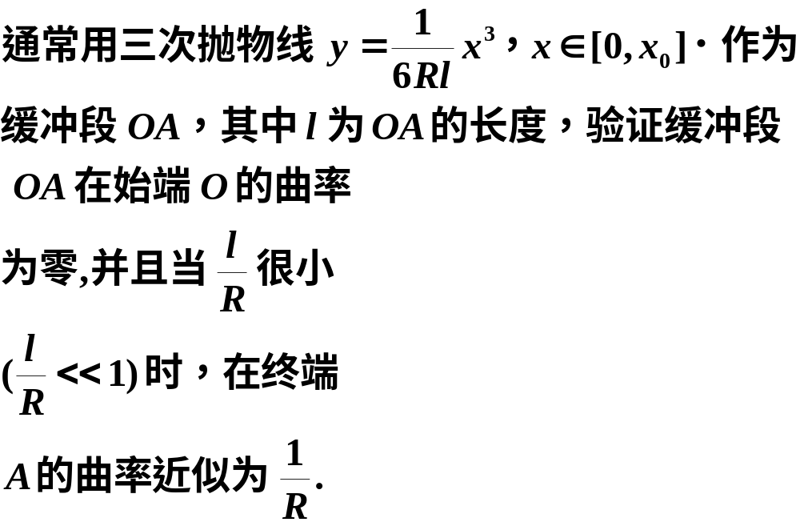





Slide 11

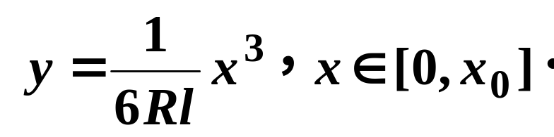
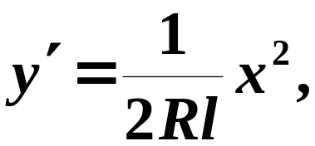
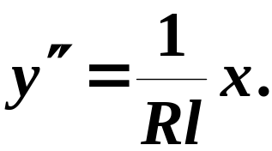



证
如图
（
（
在缓冲段上,
实际要求

Slide 12
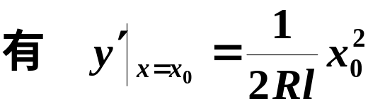
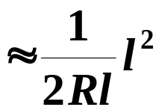
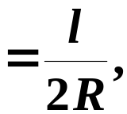
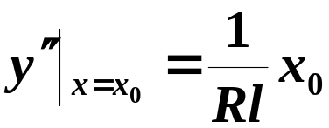
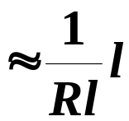
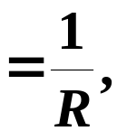

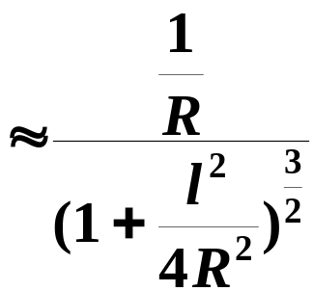
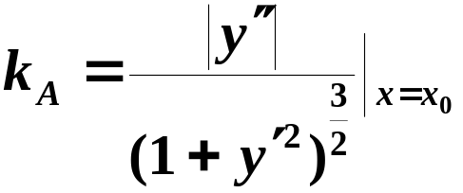
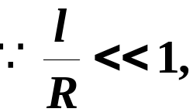
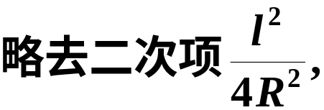
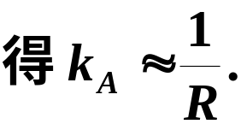

Slide 13
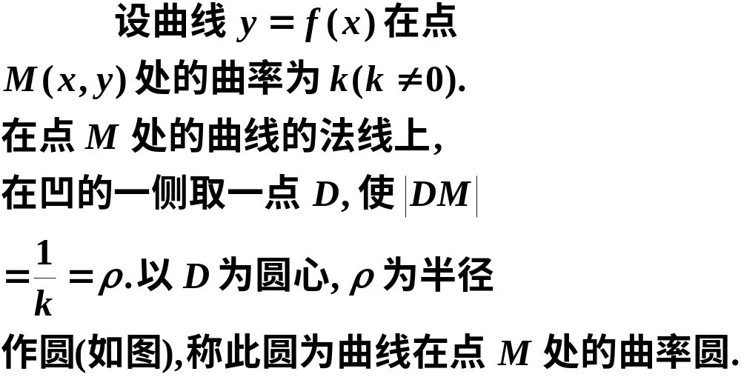
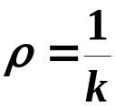




二、曲率圆与曲率半径
定义

Slide 14
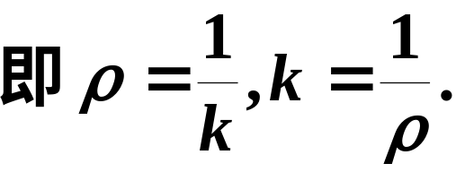
注意:
1.曲线上一点处的曲率半径与曲线在该点处的曲率互为倒数.
2.曲线上一点处的曲率半径越大,曲线在该点处的曲率越小(曲线越平坦);曲率半径越小,曲率越大(曲线越弯曲).
3.曲线上一点处的曲率圆弧可近似代替该点附近曲线弧(称为曲线在该点附近的二次近似).

Slide 15
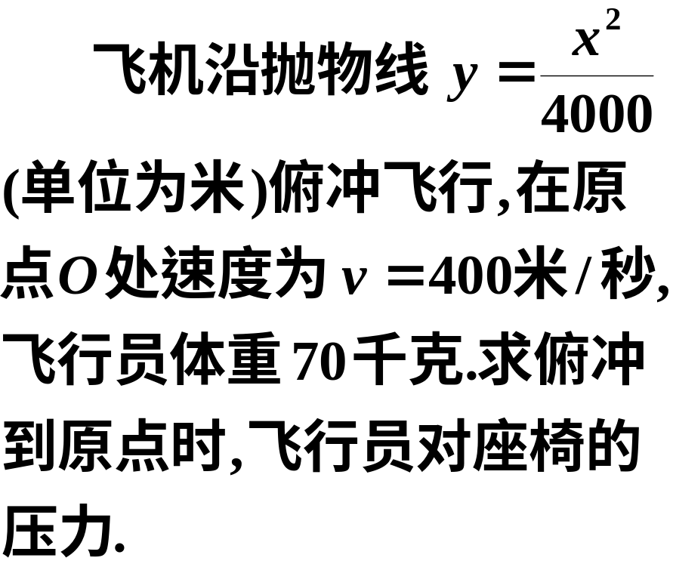




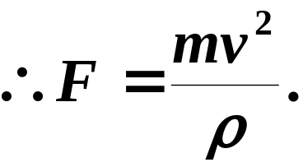
例3




解
如图,受力分析
视飞行员在点o作匀速圆周运动,
O点处抛物线轨道的曲率半径

Slide 16
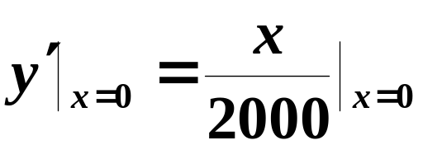
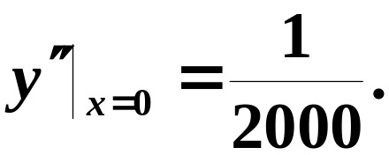






得曲率为
曲率半径为
即:飞行员对座椅的压力为641.5千克力.

Slide 17


思考题
椭圆 上哪些点处曲率最大？

Slide 18






思考题解答
要使 最大，
必有 最小，
此时 最大，

